Slide 1
MIP集成平台轮训会 2016-11-01 姚会新

Slide 2
集成平台基础（MIP）
临床数据中心（CDR）
集成平台实施交付思路
患者主索引（EMPI）

Slide 3
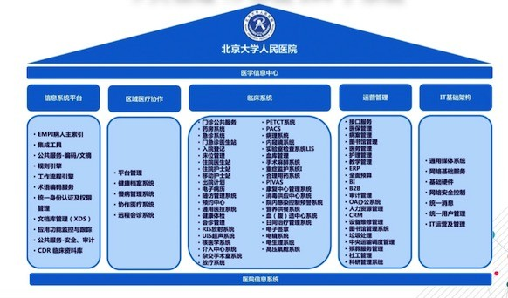
典型院内信息系统
5大领域
73系统
204子系统

Slide 4
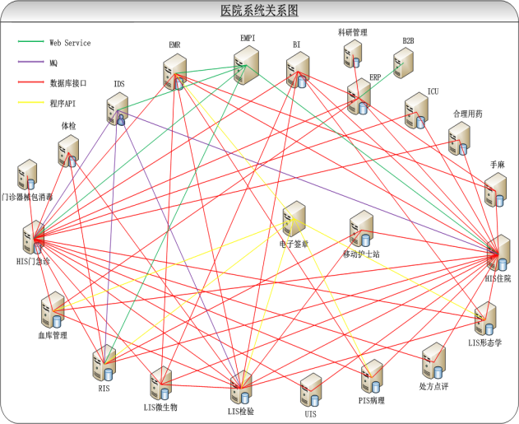
Notes:
方正CDR产品可以支持跨医疗机构集团化医院应用

Slide 5
业务系统越建越多，缺乏信息化顶层设计
系统满足业务应用，信息采集不够完整
系统之间简单互联，很多信息无法互通
系统流程基本打通，缺失大量重要环节
系统接口五花八门，没有统一集成规范
类似接口多次开发，无法控制信息去向
患者信息重复杂乱，无法做到唯一识别
Notes:
方正CDR产品可以支持跨医疗机构集团化医院应用

Slide 6
医院信息化HIMSS评估
等级 | EMR Adaption Model
等级 7 | 医院具有无纸化的EMR环境
等级 6 | 完整的医生文书（结构化模板）在至少一个患者服务区域实现; 第三级的临床决策支持对医生所有活动提供指导，这种指导以可变和遵从警告的形式、与协议和成效相关的方式提供。完整的PACS系统通过Intranet为医生提供医学影像;
等级 5 | 闭环式给药环境已完整地在至少一个患者服务区域实现
等级 4 | 计算机化的医生医嘱录入系统（CPOE）加入到护理和CDR环境;
等级 3 | 临床文档（如体温单、流程单）是必需的；护理记录、诊疗计划图、和/或电子化用药管理纪录（可获加分，并被实现和以提供至少一种院内服务的形式与CDR相集成。 实现用于医嘱录入错误检测的初步决策支持; 部分实现PACS医学影像的外部访问；
等级 2 | 大的临床辅助科室向临床数据仓库（CDR）送入数据且该临床数据仓库为医生提供提取和浏览结果的访问功能
等级 1 | 检验室、药房、放射科三大科室辅助系统已实施
等级 0 | 部分临床自动化系统可能存在，但检验室、药房、放射科三大辅助科室系统尚未实现
Ancillary
医技辅助
Analytics
分析度量
Clinical
临床医疗
EMR Core
电子病历为核心
Integration
集成平台
BackOffice
后勤管理
Hospital Operation
医院运营
以系统为中心
以患者为中心
以健康为中心

Slide 7


集成平台的政策支持
区域级
（共享与协同）
特点：
1，患者医疗信息
共享
2，区域医疗业务
协同
全院级
（全流程与决策）
特点：
1，全流程闭环
2，统一知识库
3，无纸化
4，高级决策
（一体）
全院级
（一体化）
特点：
1，互联互通
2，智能书写
3，数据中心
4，知识利用 5，集成门户
6，运营管控
全院级
（费用+医嘱）
特点：
1，全院内业务
2，各系统字典
3，系统互联 3级：共享方式
4级：接口方式
4，临床决策
3级：初级（费用）
4级：中级（临床）
部门级
（费用）
特点：
1，部门内业务
2，部门内字典
3，部门内信息
1级：仅数据采集
2级：可数据共享
4，部门外手工
电子病历
7级
电子病历
6级
电子病历
5级
电子病历
3，4级
2015年
2013年开始
电子病历
1，2级
2011年开始
2000年开始
90年代初

Slide 8
集成平台模块构成
基于集成平台的应用系统
临床数据中心管理系统(集成视图)
临床辅助决策支持
公用服务管理系统
患者主索引管理系统
临床数据中心
(CDR)
规则管理
服务
主数据管理服务
患者主索引服务
临床数据存储库
科研数据存储库
临床知识库
公共
服务
EMPI
医疗卫生人员注册/查询服务
患者信息注册服务
CDR临床数据存储服务
规则
创建
患者基本
信息
病历文书
医嘱
结果
科室注册/查询服务
患者信息查询
规则
访问
术语/字典注册/查询服务
患者信息交叉检索
诊断
处方/药物
机构信息
费用信息
规则
发布
主数据更新通知
患者信息更新通知
集成引擎(IE)
IE集成引擎
HL7Adapter
服务注册
消息路由
消息转换和映射
HIS
CIS
EMR
RIS/PACS
LIS
UIS
…
Notes:
2011年的规划

Slide 9
技术实现架构

Slide 10
消息标准+推送机制

Slide 11
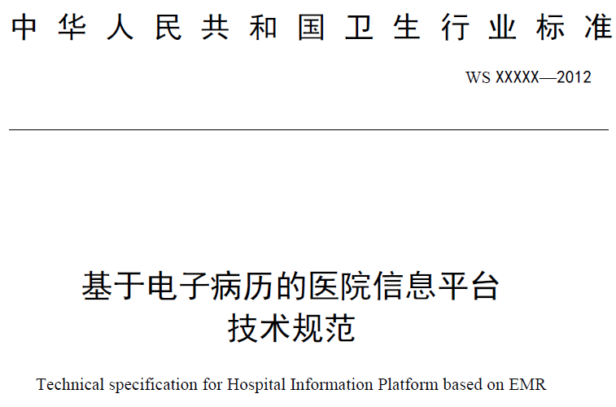


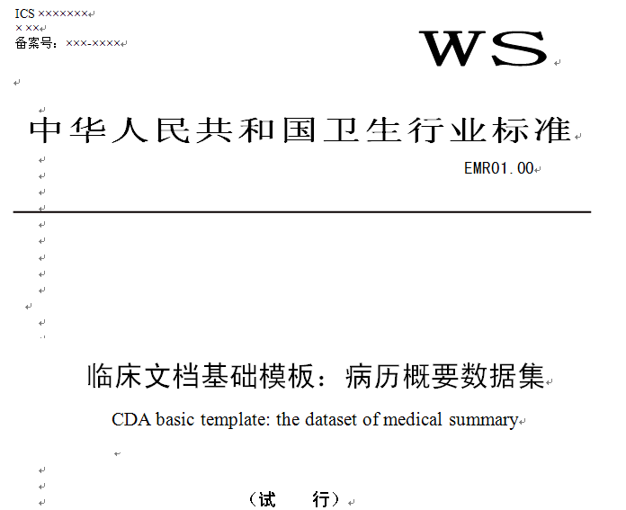
行业规范及标准
HL7
IHE集成规范
基于电子病历的医院信息平台技术规范(征求意见稿)(2012)
电子病历基本架构与数据标准(试行) (2009)
卫生信息文档共享规范(征求意见稿) (2009)
卫生信息数据元目录(2012)

Slide 12



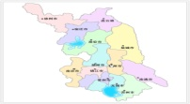

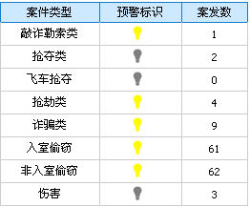
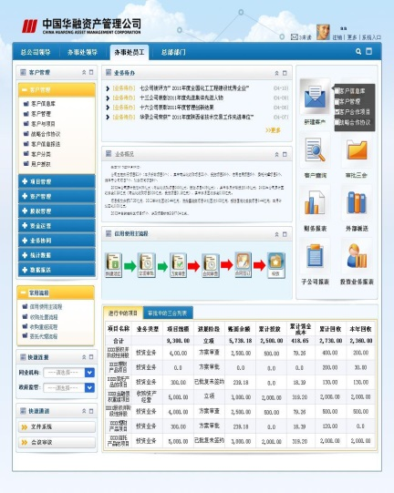



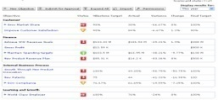


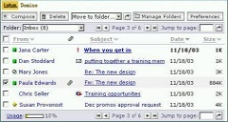


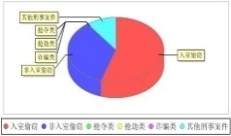
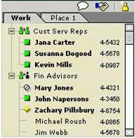
应用层面 – 界面集成
不同岗位的人员，在访问一体化集成平台时，通过统一认证，单点登录到各业务系统，将各业务系统相关界面统一展现到一体化集成平台，使用户在同一界面可以统览多个业务系统的信息。
不同人员
基于现有业务系统
统一身份认证中心
局部界面1
统一界面
局部界面2
SSO
局部界面3
业务界面集成展现

Slide 13


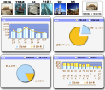

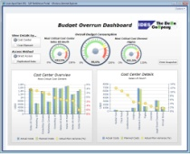


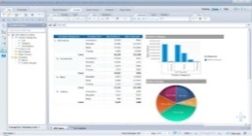
应用层面 – 数据集成
数据采集与整合
信息管理与共享
信息利用与服务
数据源
数据交换
数据存储管理
数据展现
基础数据
作业调度
数据库管理
安全访问
用户
财务系统
数据中心
webservice
人力系统
集团领导
HSB（医院服务总线）
临床数据中心
(CDR)
数据交换平台
决策驾驶舱
门诊挂号系统
消息中间件
科室领导
运营数据中心
(HRC)
数据可视化
ETL
患者主索引
(EMPI)
采购人员
出入转院系统
仪表盘
主数据管理
(MDM)
医护人员
门诊收费系统
File/虚拟打印
智能报表
供应链系统
Notes:
1、交互实时、ETL定时
2、电子数据
3、纸质扫描
4、虚拟打印

Slide 14

























技术层面 – 用户集成
用户集成前
用户集成后
登录业务系统的用户名、密码是？
各个业务系统的待办事项是什么？
唯一用户名/密码一站式访问所有业务系统！
电子病历
电子病历
科研系统
医生工作站
知识库
统一身份认证中心
科研系统
使用繁杂的系统
OA系统
人力资源
统一门户
唯一用户名、密码
财务系统
决策分析
门诊缴费
财务系统
决策分析
门诊挂号
科研系统
人力资源

Slide 15
技术层面 – 组件集成
Massage(业务标识, 业务内容）
患者登记
挂号存盘
医嘱存盘
………….
原HIS
医
疗
服
务
总
线
HSB
适
配
服
务
主
数
据
存
储
服
务
数据中心
HDC
内部标准
患
者
主
索
引
平台服务
内部标准
一
体
化
医
护
站
临床业务
数据库
业务活动
原HIS
数据库
第三方系统
扩展组件
数据挖掘
分析

Slide 16
集成平台基础（MIP）
临床数据中心（CDR）
集成平台实施交付思路
患者主索引（EMPI）

Slide 17
患者与就诊卡（号）的关系
患者就诊方式
普通就诊卡
医保卡
预付费卡
医联码 等
门急诊
住院
张涛：
门诊号1：01118731200
门诊号2：
01102424100
张涛：
住院号：00009502800
张涛
患者标识号类型
门诊号
影像号
住院号
预约号 等
张涛：
体检号：00A39948500
张涛：
影像号：
16138
体检
RIS

Slide 18
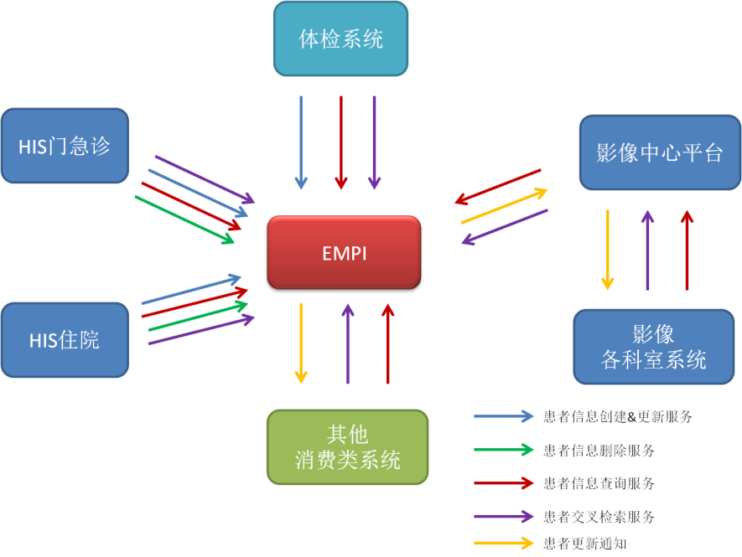
EMPI业务+规范
3类角色
符合IHE-PIX/PDQ集成规范
EMPI
患者标识提供系统：门诊发卡、住院ADT、体检系统；
患者标识使用系统：影像中心，其他医技系统
5个服务
患者信息创建服务
患者信息删除服务
患者信息查询服务
患者交叉检索
患者更新通知

Slide 19
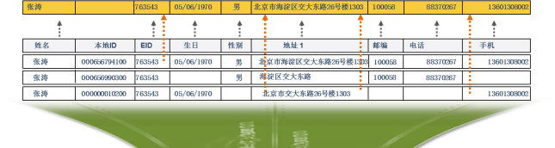
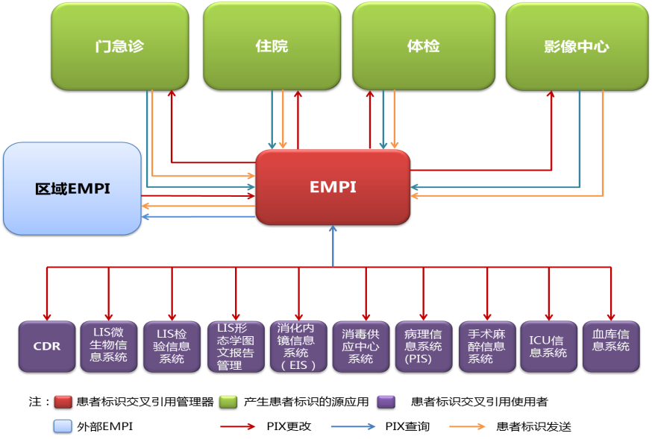
EMPI实现方法
建立患者信息统一标识，确立患者唯一性索引
从各业务系统患者信息中抽取最优记录（SBR）
提供统一对外服务接口，方便业务系统的调用
提供人性化后台操作界面
设定统一的信息交互的数据标准和通讯标准
提供可扩展的交叉索引查询及患者信息查询
符合国际IHE-PIX集成规范 /HL7标准
Notes:
患者主索引管理主要实现：
人员的唯一标识
新老系统的集成
数据的实时性
数据的安全
方正EMPI产品优势体现在：
符合国际IHE-PIX集成规范 /HL7标准
维护医院全局患者基本信息，使同一患者在不同系统中的诊疗信息有效关联。
保证患者信息一致性和完整性
高效匹配算法引擎（全面支持中文匹配）
可视化模型配置/算法配置
各系统间患者信息互联互通
目前将患者的姓名、性别、出生日期、身份证号、电话5项信息作为主信息，通过大数据量的患者信息进行循环校验，最终确定患者基本信息配比的权重，来作为系统中匹配患者信息的标准路径。

Slide 20
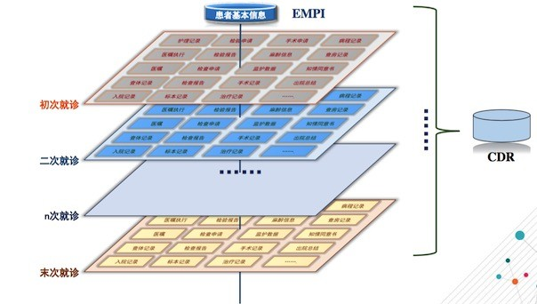
EMPI建设后效果
Notes:
患者主索引管理主要实现：
人员的唯一标识
新老系统的集成
数据的实时性
数据的安全
方正EMPI产品优势体现在：
符合国际IHE-PIX集成规范 /HL7标准
维护医院全局患者基本信息，使同一患者在不同系统中的诊疗信息有效关联。
保证患者信息一致性和完整性
高效匹配算法引擎（全面支持中文匹配）
可视化模型配置/算法配置
各系统间患者信息互联互通
目前将患者的姓名、性别、出生日期、身份证号、电话5项信息作为主信息，通过大数据量的患者信息进行循环校验，最终确定患者基本信息配比的权重，来作为系统中匹配患者信息的标准路径。

Slide 21
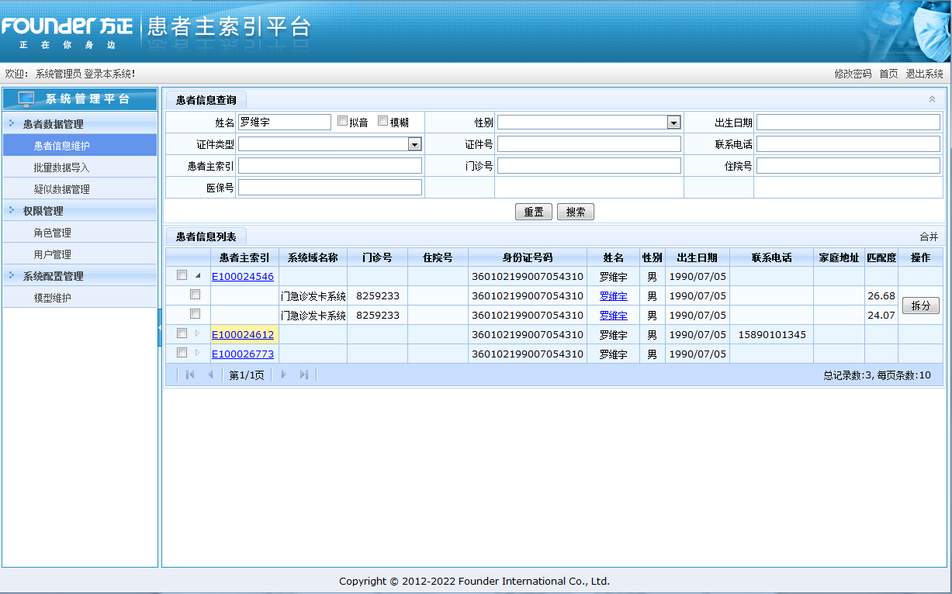
EMPI建设后效果
Notes:
患者主索引管理主要实现：
人员的唯一标识
新老系统的集成
数据的实时性
数据的安全
方正EMPI产品优势体现在：
符合国际IHE-PIX集成规范 /HL7标准
维护医院全局患者基本信息，使同一患者在不同系统中的诊疗信息有效关联。
保证患者信息一致性和完整性
高效匹配算法引擎（全面支持中文匹配）
可视化模型配置/算法配置
各系统间患者信息互联互通
目前将患者的姓名、性别、出生日期、身份证号、电话5项信息作为主信息，通过大数据量的患者信息进行循环校验，最终确定患者基本信息配比的权重，来作为系统中匹配患者信息的标准路径。

Slide 22
集成平台基础
临床数据中心（CDR）
集成平台实施思路
患者主索引（EMPI）

Slide 23
CDR产品简介
临床数据中心（CDR Clinical Data Repository）
将患者在某一医疗机构内发生的所有临床活动所产生的临床数据规范化、标准化集中存储在一个物理存储内，方便各种临床业务角色在使用该患者某一或某些临床活动的数据时进行调阅。并可在CDR基础上提供临床辅助决策支持功能。
A clinical data repository(CDR) is a real-time database that consolidates data from a variety of clinical sources to present a united view of a single patient.[Dean F. Sittig. 1999]
A data store that holds and manages clinical data collected from service encounters at point of service location(e.g. hospitals, clinics)[ISO/TR 20514, 2005]
A real-time transaction processing database of patient clinical information for practitioners.[HIMSS Analytics White Paper, 2006]
Notes:
方正CDR产品可以支持跨医疗机构集团化医院应用

Slide 24
CDR产品特点
PATIENT-CENTRIC
围绕患者组织所有数据
CENTRALIZED
集中式数据存储和管理
CLINICAL
重点关注各类临床数据
REAL-TIME
各类数据具备
实时性
LIFE-LONG
各类数据具备
长期性

Slide 25
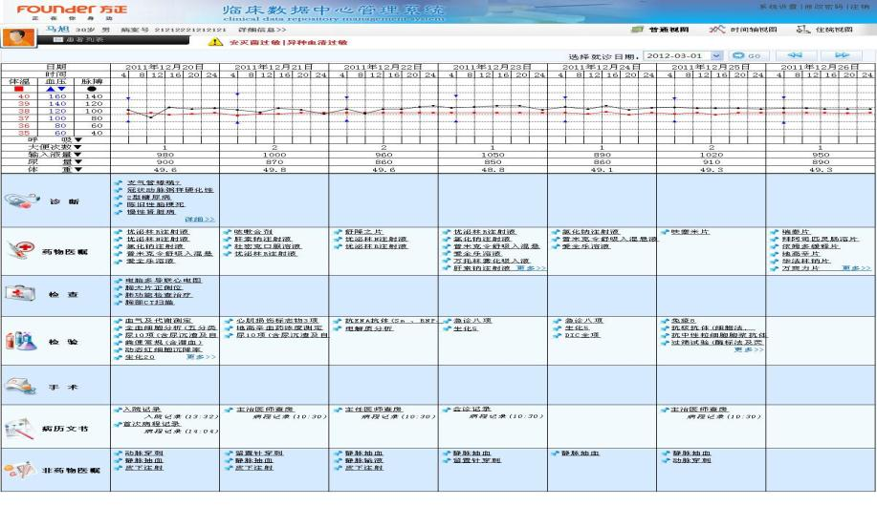

Slide 26
CDR接入范围
视图
●患者列表
●患者详细信息
●就诊索引视图
●住院视图
●门诊视图
●时间轴视图
摘要信息
●就诊
●诊断
●检查
●检验
●长期药物医嘱
●临时药物医嘱
就诊
●就诊信息列表
●就诊详细信息
●输血申请单
●取血单
●转区/转科/转床信息
过敏/不良反应
●过敏不良反应信息列表
诊断
●诊断信息列表 ●诊断详细信息
手术
●手术信息列表
●手术详细信息
病历文书
●门急诊病历
●手术操作记录
●护理记录
●病案首页
●入院记录
●病程记录
●出院记录
●知情告知信息
医嘱
●药物医嘱列表
●药物医嘱详细信息
●处方信息
●发药记录
●非药物医嘱详细信息
检查
●检查信息列表
●检查医嘱详细信息
●检查报告详细信息
●关联检查信息
●检查医嘱闭环信息
检验
●检验信息列表
●检验医嘱详细信息
●检验医嘱闭环信息
●检查报告详细信息
Notes:
◆门(急)诊：当登录医生的访问权限为【可访问我的患者】则画面将列出登陆医生曾经看诊过的且当天有挂号的门（急）诊患者；如果医生有【可访问本科室门诊患者】的权限，则此列表可展示曾在此科室门诊就诊过，且当天有挂号的门（急）诊患者；
◆住院(在院）：列出登陆医生所在科室所有在院患者（如果医生访问权限是我的患者则只列出自己的患者）；
◆最近：显示最近七天的门诊和住院就诊患者数据；
◆检索：按条件检索患者，用户可以根据门诊号、住院号、姓名、性别等条件自由设置查找患者；
◆收藏夹：当前登录账户以往收藏的典型患者。在实际使用中，发现典型病例，或者自己关注的患者就诊信息，可直接将该患者收藏至收藏夹，以后再查找该患者时可直接从收藏夹打开并查看患者就诊信息；

Slide 27
某三甲医院数据量统计
33个系统
18个应用软件商
380万患者记录
2.4亿条临床记录
25万平台数据交互量/日均
1000万临床记录增长/月均

Slide 28
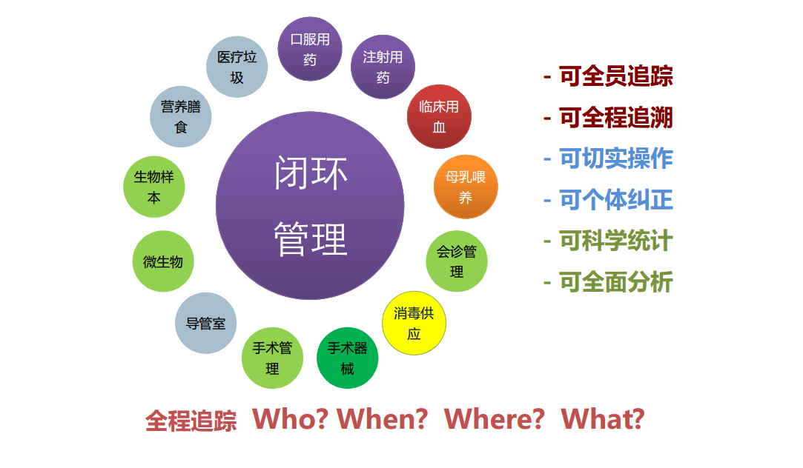
在CDR中实现闭环管理
Notes:
方正CDR产品可以支持跨医疗机构集团化医院应用

Slide 29
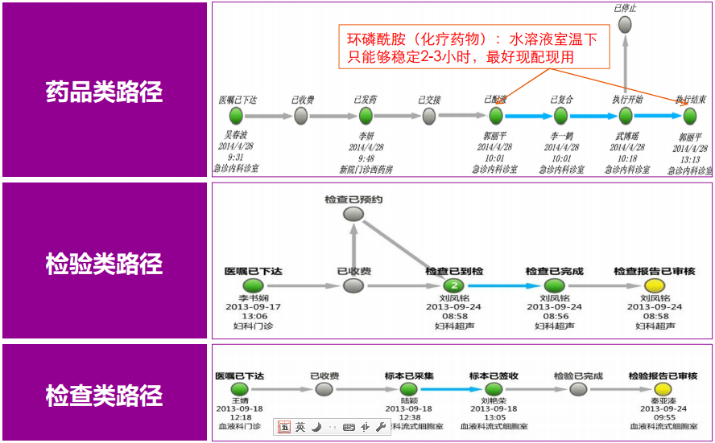
在CDR中实现闭环管理（医嘱闭环）
Notes:
方正CDR产品可以支持跨医疗机构集团化医院应用

Slide 30
集成平台基础（MIP）
临床数据中心（CDR）
集成类项目实施推进思路
患者主索引（EMPI）

Slide 31
集成平台实施流程
实施阶段 | 参考文档
AsIs接口调研 | AsIs接口调研模板
ToBe业务流程整理 | 标准化业务流程
ToBe服务设计 | 标准化服务设计书 服务设计书模板 OID列表
服务设计开发 | 第三方系统开发计划
第三方系统疏通 | 疏通测试报告模板
集成测试 | 集成测试用例知识库 集成测试用例模板 集成测试报告模板
验证上线 | 消息验证报告模板 业务数据验证报告模板

Slide 32
集成平台设计思路
业务交互场景
对业务流程中的系统交互关系的说明，包括交互场景流程图，正常流程描述，特殊流程描述，场景所包含的接口
业务接口规范
对每个业务接口的说明，包括接口描述，接口定义，业务数据实体定义
接口消息映射
用于说明每个业务接口中的业务数据实体同HL7字段的映射关系，并包含一个消息示例
交互事件列表
用于说明业务相关集成场景中的每个消息事件的发布、订阅关系
消息定义
对消息中段结构的定义，包括段名、描述、可选性、重复性等
段定义
对消息段中每个字段的定义，包括字段名、描述、顺序、最大长度、类型、可选性、重复性、验证表、范例等
表定义
对消息字段中用到的验证表的定义，包括HL7所需的非业务字典和同业务相关的业务字典，业务字典标准同主数据一致

Slide 33
集成平台业务调研流程
应用
流程集成
数据集成
技术
服务集成
组件集成
实施
流程分析
开发测试
界面集成
用户集成
交互定义
规范编制
1、梳理现有业务系统间的接口，提高安全性、稳定性，帮助新进业务系统更容易、更有机的融入医院的IT环境中。
2、理清各业务部门的信息化职能，增强信息共享，改善用户体验。
3、建立开放、受控的数据中心，允许任何授权供应商开发基于数据中心之上的应用功能，加大信息化服务力度。

Slide 34


通过信息平台实现飞跃
医疗服务及管理系统
业务数据库
HIS
患者管理
电子临床文书系统
住院首页
诊断管理
EDMS
业务库
统计分析
决策支持
医疗管控
运营管控
ECD
检验信息系统
医嘱管理
交
互
活
动
标
准
服务总线
分布式存储及计算服务
CDR
临床数据中心
业务闭环管理
管理人员
数据传输
STAT
业务库
临床决策支持
医疗质量度量
运营分析决策
科研分析
LIS
临床文书
CDSS
放射信息系统
数据中心
医疗执行
数据交换
消息路由
RIS
费用管理
医学研究
患者就诊
回顾
手术麻醉信息系统
MDR
运营数据中心
报表收集
护理管理
消息队列
医务人员
OPT
运营管理系统
数据定制 DV
统一预约
纸张收集
规则引擎 RE
HRP
随访管理
数据服务
其他业务系统
消息工作流
BDR
影像数据中心
病案收集
上报数据
统计报表
药事管理
纸张患者档案
数据挖掘BI
……
移动医疗
ETL工具
科研分析RP
上级单位
其他手工业务
……
Page34

Slide 35
通过信息平台建设内容
1、互联互通 （10%）
1）将孤岛系统连接，建立全院的数据交换标准，实现业务流程实时互操作。
2）实现单点登录，登录一次便能访问各个系统。
2、数据中心 （30%）
1）将各孤岛系统的数据上传，形成统一的数据模型。
2）将各孤岛系统的数据编码，形成统一的全院标准。
3、数据挖掘及知识利用 （30%）
1）资源管理决策，基于数据中心信息，利用智能挖掘工具及分析模型，提供管理者决策分析。
2）临床应用决策，基于数据中心，建立患者集成全电子病历视图及临床决策支持及临床科学研究。
4、应用系统扩展（30%）
1）基于信息平台，将临床及运营管理的第三方专业系统互联，形成医嘱全过程闭环流程，实现患者全程电子病历管理。
2）基于信息平台，不断开发新系统或升级医院运行系统及模块，满足新形式下医疗卫生行业的改革需要。

Slide 36
补充内容-标准化

Slide 37
信息化系统领域架构
集团战略管控
医院信息平台 IP
综合运营管理
BM
后勤物资 LM
人
力
资
源
HR
职
业
教
育
EDU
科
研
管
理
RDM
财
务
管
理
FI
医院协同
办公门户
HCP
医疗服务
信息门户
HSP
固定资产 AM
医疗物品 MM
医疗
信息
交换
引擎
HIE
临床
数据中心
CDR
规
则
分
析
架
构
集成
电子病历
视图
全面质量管理与内控 HQMS
统一上报 UR
运营
数据中心
BDR
综合运营
分析决策
HBI
医疗服务管理
HS
诊疗计划 HP
临床辅助支持 CS
医疗
数据
提取
工具
ETL
影像
数据中心
PDR
临床决策
支持
CDSS
资源计划
预约
AP
就诊
管理
EN
临床
诊疗
CI
医疗
执行
MP
费用
管理
BL
公卫
活动
PH
生物
标本中心
BIO
临床科学
研究
RBI
医疗病案 AR
统计分析 ST
医疗质量管理与监控 QA
患者
PI
患者信息
及主索引
BA
健康
信息
HE
患者
查询
QY
患者
业务
TR
基础数据
BD
主数据
及标准
MD
医院
资源
RE
医疗
服务
SV
流程
配置
CF
公卫
服务
PH
应用技术平台
XAP
UI 架构
UI
服务架构
SF
基础组件
BC
平台工具
PT
平台管理
PM
Page37
Notes:
各医技科室的检查预约等待时间数据，由集成平台的数据中心进行BI统计分析后，通过集成平台的统一通讯服务，每天以短信的方式通知院长及相关科室管理人员。
有某一段时间，放射科预约等候时间较长，等候3－5天的患者人数比例相当多。考虑到很多患者由外地来京就医，部分疾病需要快速给出放射检查结果作为诊断依据，院内要求放射科对数据进行分析，分析是否有优化流程、缩短等候时长的手段。放射科进行了一系列调整之后，从2013年7月到11月，平均等候时长渐渐变短。

Slide 38
业务
流程
定义
集成
规范
规范业务流程，以实现不同系统之间的信息交流与协同工作
IHE集成规范
信息
交互
定义
信息
表达
统一信息的组成与表达，并以此为基础定义互交换的消息
HL7 V3
CDA(临床文档架构)
数据
层
定义
受控
词汇
在数据层次上，规范数据的编码、数据集和数据元
术语编码，
数据元
数据集

Slide 39

业务场景标准化
门诊&
核医学
门诊&
检查
门诊&
检验
门诊&
微生物
门诊&
PIS病理
门诊&
形态学
门诊&
血库
门诊&
UIS
HIS&
CDR
电子病历
&CDR
住院&
EMR
住院&
ICU
住院&
UIS
住院&
核医学
住院&
检查
住院&
PIS病理
住院&
检验
住院&
手术
住院&
微生物
住院&
形态学
住院&
血库
21
核心业务流程

Slide 40


信息标准化（业务）
挂号消息
诊断消息
处方消息
诊疗处置消息
费用消息
发药消息
入院消息
用药医嘱消息
护理医嘱消息
用血申请消息
检查申请消息
检验申请消息
手术申请消息
取血单消息
会诊申请消息
其它医嘱消息
医学评分消息
医嘱撤消和停止消息
医嘱执行状态消息
出院消息
出院召回消息
转科消息
入出留观消息
入出科消息
转区转床消息
检验预约消息
标本采集消息
生命体征测量消息
过敏与生理状态消息
就诊信息查询消息
分诊消息
预约消息
三测单消息
医嘱执行消息
患者基本信息查询消息
新建患者基本信息消息
更新患者基本信息
删除患者基本信息
新建患者最佳记录消息
更新患者最佳记录消息
删除患者最佳记录消息
改进前
存储过程
API
视图
中间库
Web页面
Web Service
动态链接库
172
业务服务
105
业务服务
41
HL7 V3消息
标准化前
72
术语服务
60
HL7 V3 CDA-
规范定义
382
原始接口
271
有效接口
标准化后
MQ
Web Service
4
非标准服务
Notes:
集成平台建设基础——标准化工作
业务流程标准化
术语标准化
数据交换接口标准化
序号
阶段划分
周期
参与方
1
业务规划
8个月：
2011/01～2011/08
人民医院/国际医院 埃森哲 方正国际
2
IE平台产品 设计/开发
10个月：
2011/09～2012/06
人民医院/国际医院 方正国际
3
供应商 集成开发/测试
8个月：
2012/06～2013/1
各业务系统供应商 方正国际
4
上线实施
7个月
2012/11～2013/05
人民医院/国际医院 各业务系统供应商 方正国际

Slide 41

信息标准化（病历文书）
LIS检验报告
微生物检验报告
形态学检验报告
治疗记录
手术记录
麻醉记录
输血记录
待产记录
剖宫产手术记录
自然分娩记录
一般护理记录
特殊护理手术记录
手术护理记录
生命体征测量记录
注射输液巡视记录
护理计划
一次性卫生耗材使用记录
出院评估及指导记录
入院评估记录
手术同意书
特殊检查及治疗同意书
特殊药品及材料使用同意书
输血同意书
病危（重）通知书
麻醉同意书
住院病案首页（卫生信息共享文档规范）
中医住院病案
入院记录
二十四小时内入出院记录
二十四小时内入院死亡记录
首次病程记录
日常病程记录
上级医生查房记录
疑难病例讨论
交接班记录
转科记录
阶段小结记录
抢救记录
会诊记录
术前小结
术前讨论
术后首次病程记录
出院小结
死亡记录
死亡病例讨论记录
长期医嘱
临时医嘱
出院记录
转诊(院)记录
急诊患者记录单
传染病卡
休假证明
诊断证明
医疗机构信息
病历概要
门(急)诊病历
急诊留观病历
西医处方
中医处方
检查报告
主诉
诊断
诊疗过程
诊疗计划
住院原因
医嘱
现病史
药物管理
医保和费用
有害工作条件
预产期
卫生事件
体格检查
输血史
输血
手术
事前指示(指导)
事件结局
生育史
生命体征
社会史
抢救次数
评估与计划
免疫接种史
门急诊原因
就诊
检验检查
家族史
既往病史
护理记录
行政管理
过敏
个人史
感染史
多系统回顾
出院原因
病人教育及知情同意书
病程记录
60
HL7 V3 CDA-
规范定义
/* I Love
Coding */
38
HL7 V3 CDA-Section模板

Slide 42
数据标准化（数据字典）
3
国际标准
国际疾病分类ICD-10扩展
国际疾病分类ICD-10
手术与操作字典ICD9-CM
人员字典
在岗状态
人员类别
科室字典
病区字典
药物类型代码
药品字典
收费项目字典
病人身份字典
检验项目字典
检验类型字典
门诊诊断字典
医嘱字典
患者付费类别
高值耗材字典
检查项目字典
检查项目分组
患者域分类
低值耗材字典
收费项目分组字典
节假日字典
处方类型字典
药品包装单位计量单位字典
药品的制药厂信息
药品库房字典
药品名称字典
药品批发商信息
毒麻标志
药品类别
常用频率
职称字典
RH血型
与患者关系
输血目的
检查部位
医嘱类型
医嘱执行状态
就诊状态
体格检查项目
布尔
费用状态
账单类别代码
检查类型
血液特殊要求
用血紧急程度
财务科室字典
人员职称关系字典
检验子项目字典
手术切口愈合等级字典
手术切口类型字典
7
国内标准
性别码
民族码
患者职业代码
婚姻状况类别代码
文化程度代码
国家名称
区县码
病人类型代码
ABO血型代码
证件类型
手术切口愈合等级代码
疾病诊断类别代码
用药途径代码
支付方式代码
药物剂型代码
标本类别代码
门诊费用分类代码
住院费用分类代码
输血品种代码
12
行业标准
54
院内字典
Notes:
业务处理流程规范化
ASIS接口271个
→ 105个业务服务
→ 67个术语服务

Slide 43
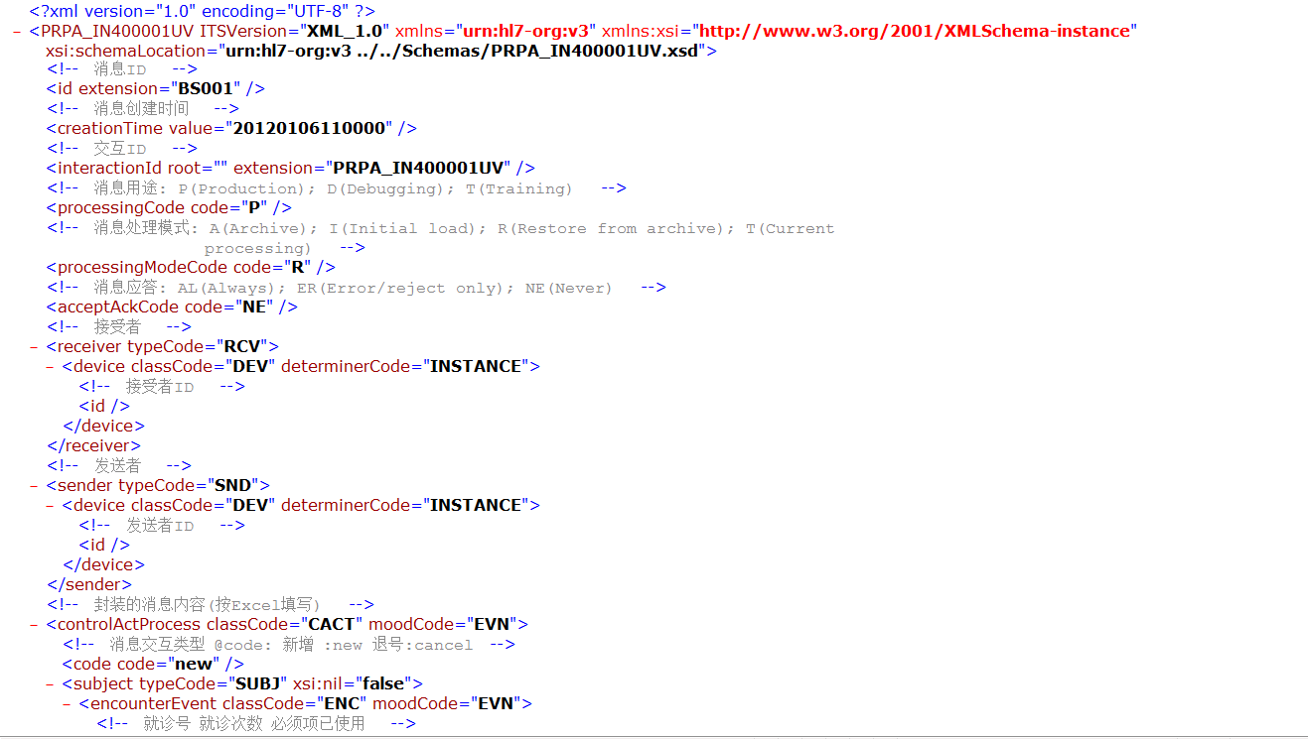
挂号HL7 V3样例

Slide 44
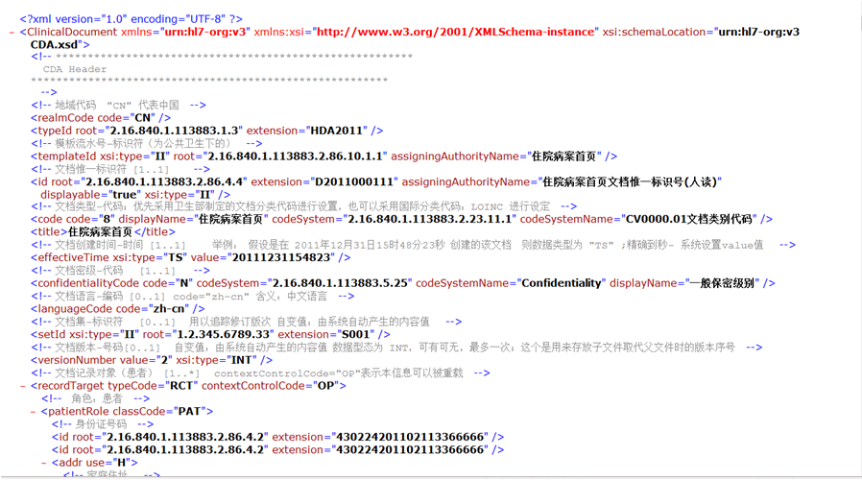
住院病案首页（CDA文档）

Slide 45
3种信息标准的差异
CDA
持久性、可管理性、语义性、完整性和可读性
HL7 V3
实时性、动态性、过程性
XML
非医疗标准服务

Slide 46
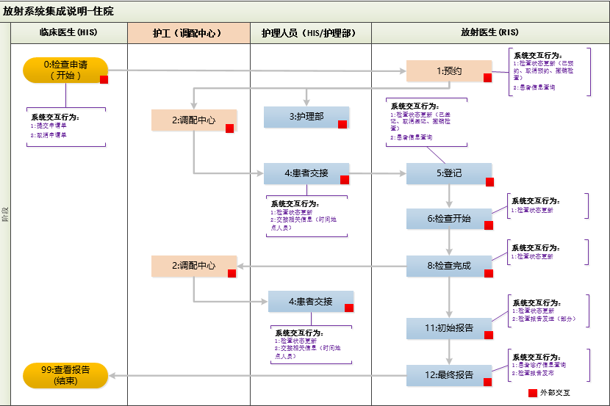
交互图样例（放射检查）

Slide 47


